Slide 1
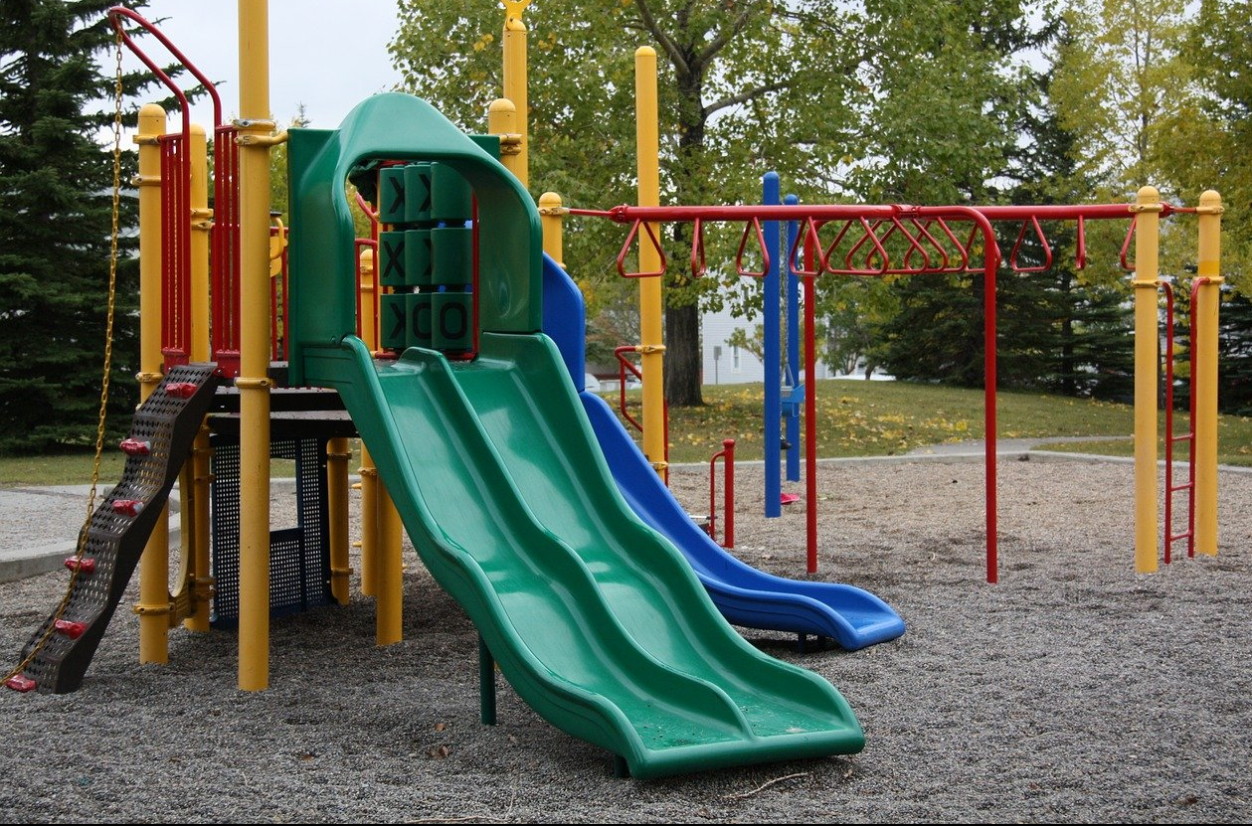
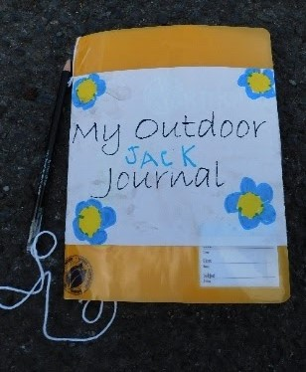
Sit Spot – Junior Classes
What can you see that you haven’t noticed before?
What do you notice?
What do you wonder?
What can you see/hear/smell/touch?

Slide 2
Áit Suí – Na Ranganna Sóisearacha
Céard a fheiceann tú anois nár thug tú faoi deara roimhe seo?
Céard a thugann tú faoi deara?
Céard a chuireann ionadh ort?
Céard a chloiseann tú/fheiceann tú/bhraitheann tú? Cén boladh a fhaigheann tú?

